Slide 1


风娃娃

Slide 2


  云儿见他让路，
  小树见他招手，
  禾苗见他弯腰，
  花儿见他点头。

Slide 3
自由读课文
要求：
1.借助课后的拼音，读准生字的字音。
2.并标出自然段。

Slide 4




我会认
踪
责
续
夫
伤
汗
极
驶
筝
抽
吸
表
号

Slide 5




再读课文：
通过读课文，你知道风娃娃为人们作了哪些事吗？

Slide 6




Slide 7









Slide 8
这几件事，哪几件是风娃娃为人们做的好事，哪几件是风娃娃做的坏事？

Slide 9

自学提示：
⒈ 选择自己喜欢的方式读课文。
⒉ 完成填空：
风娃娃来到_____，看到船________，
他_______________________。
河边
走得很慢
急忙跑过去，对着船帆吹起来

Slide 10
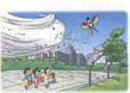

Slide 11


议一议：
看到这样的情景，如果你在场，会怎样责怪风娃娃？

Slide 12

风娃娃还能帮人们做些什么事？
风娃娃还能为人类做些什么好事？
风娃娃来到_____，
看到___________，
他_____________。

Slide 13




通过学习这个故事，你明白了什么：
做事情光有（ ），还要看（ ）。
好的愿望还不行
是不是对别人有用

Slide 14
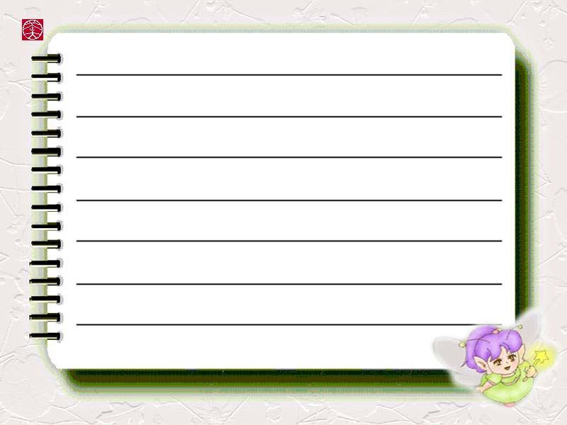
课后拓展：
你
想
对
风
娃
娃
说
些
什
么
？
给
他
写
一
封
信
，
把
你
想
说
的
话
告
诉
他
。

